Slide 1
הספרייה במכללה האקדמית כנרת
קורס הכרת הספרייה ומשאביה
התמצאות במבנה הספרייה וגישה אל הקטלוג.
קטלוג הספרייה חסמב"א – כרטיס קורא
קטלוג הספרייה חסמב"א - חיפושים השאלות והזמנות
קטלוג הספרייה חסמב"א - מציאת כתב עת, סרט, מפות
קטלוג הספרייה חסמב"א – מאגרי מידע, כולל גישה מהבית וממכשירים ניידים
הספרייה בחיי הסטודנט
מידע נרחב על הפריטים ורשימות קריאה( לגנטו )

Slide 2
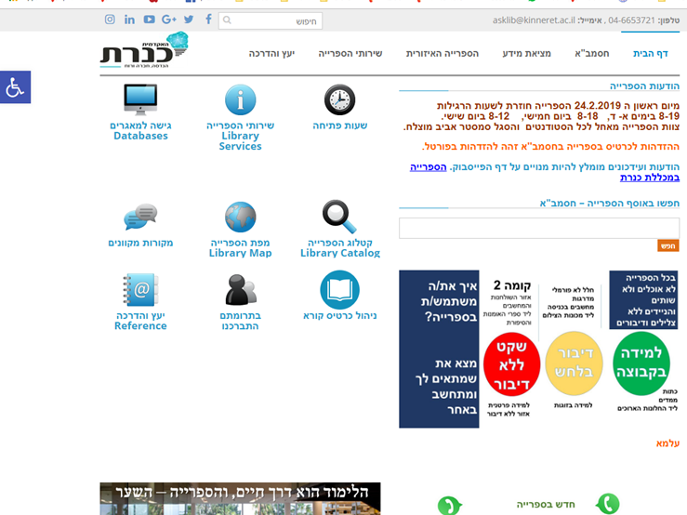
חיפוש בקטלוג הספרייה
קטלוג הספרייה או בשמו חסמב"א
ח חיפוש
ס ספרים
מ מאמרים
ב בבת
א אחת
כשמו כן הוא מאפשר למצוא חומרי לימוד ועיון.

Slide 3
במצגת זו
ספר
מאמר
סרט
לגנטו – איתור פרטי קריאה לקורס

Slide 4
פריטי המידע הניתנים בחיפושים
ספר
שם הספר
שם המחבר
תאריך, הוצאה
היכן נמצא

Slide 5
פריטי המידע הניתנים בחיפושים
מאמר
שם המאמר
שם המחבר/ים
שם כתב העת, מספר חוברת, עמודים, שנה
קליק למאמר
קליק למספר המדף לעותק המודפס
היכן נמצאים כתבי העת?
בקומה 2
על מדפי כתבי העת בהתאם למספר המדף שלהם

Slide 6
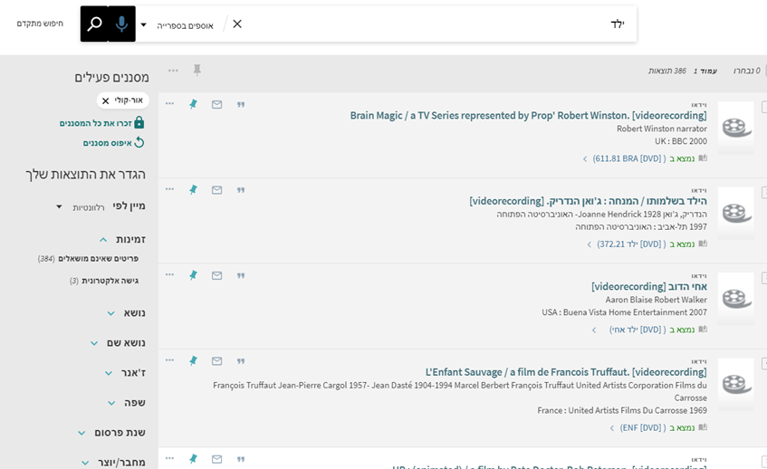
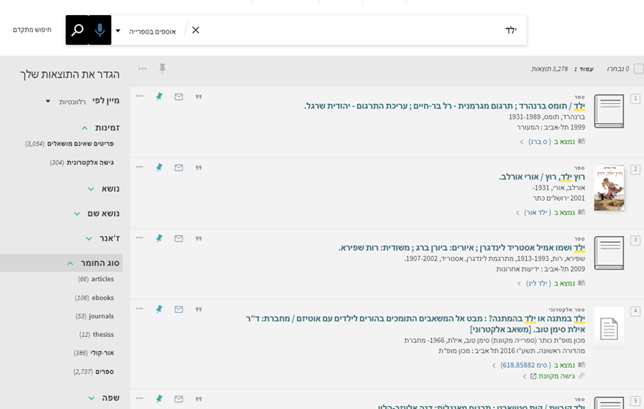
פריטי המידע הניתנים בחיפושים
סרט
הסרטים נמצאים ליד דלפק ההשאלה

Slide 7
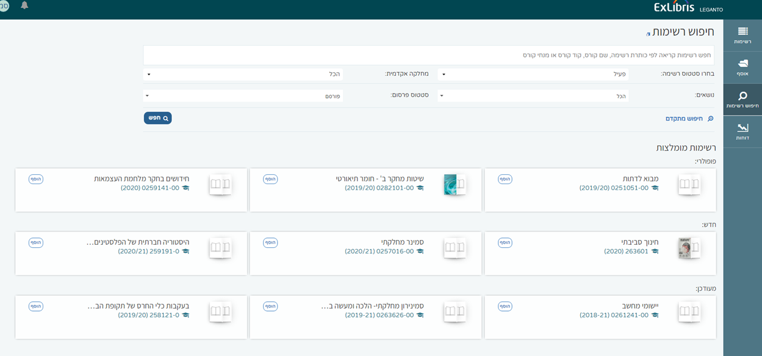
לגנטו - רשימות הקריאה לקורסים - סילבוסים
כניסה מדף הבית
שם משתמש וססמא
רושמים את
שם הקורס
או
שם המרצה המבוקש

Slide 8
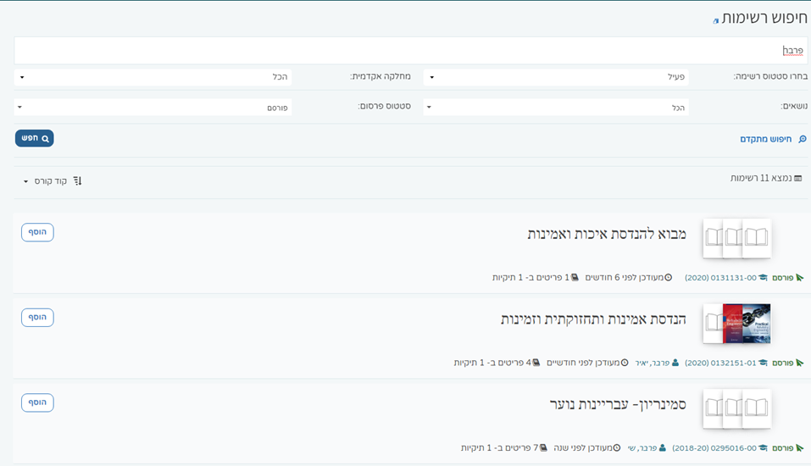
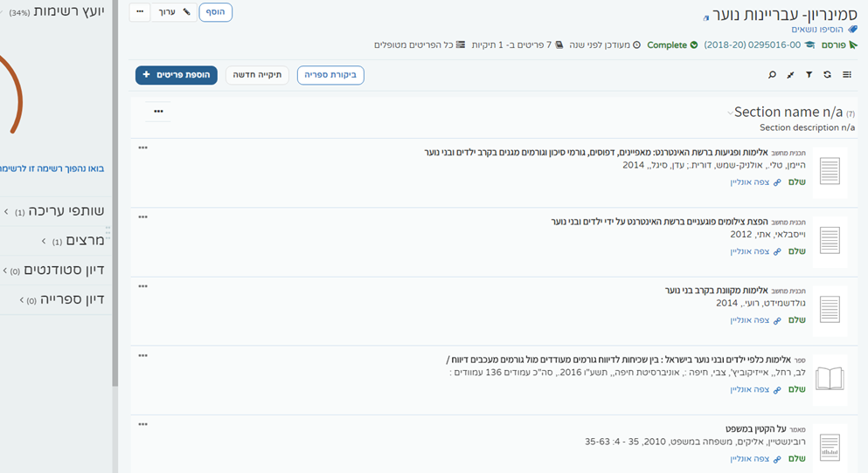
שם המרצה
הכי אלגנטו שאפשר
רשימת הקורסים
בחירה
קליק לקריאה – או למדף

